Slide 1
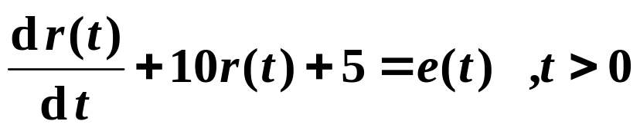

例1-7-1
判断下述微分方程所对应的系统是否为线性系统?
分析：根据线性系统的定义，证明此系统是否具有均匀性和叠加性。可以证明：
系统不满足均匀性
系统不具有叠加性
∴此系统为非线性系统。
请看下面证明过程

Slide 2
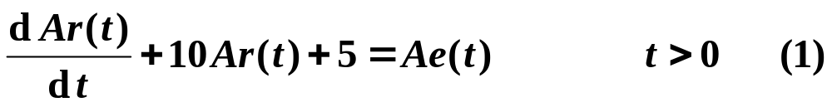
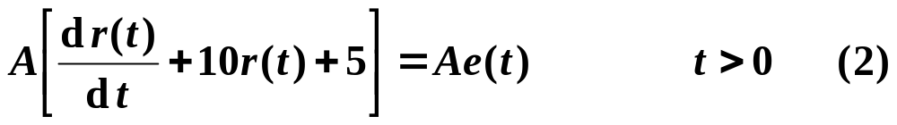
证明均匀性
设信号e(t)作用系统，响应为r(t)
当Ae(t)作用于系统时，若此系统具有线性，则
原方程两端乘A：
(1),(2)两式矛盾。故此系统不满足均匀性

Slide 3
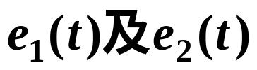
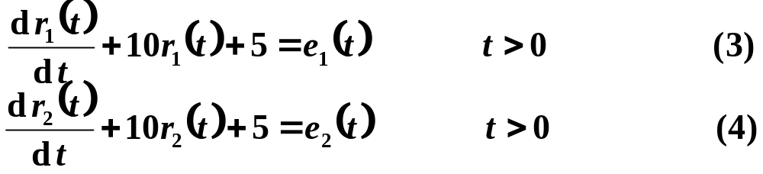
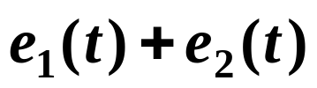
证明叠加性
假设有两个输入信号 分别激励系统，则由所给微分方程式分别有：
当 同时作用于系统时，若该系统为线性系统，应有
(3)+(4)得
(5)、(6)式矛盾，该系统为不具有叠加性

